Slide 1


CYNIGION CYLLIDEB DRAFFT 2022/23
Digwyddiad Ymgynghori'r Gyllideb
27^{ain} Ionawr 2022
Phil Murphy, Aelod Cabinet dros Adnoddau

Slide 2

Croeso a Chyd-destun
Croeso i’r sesiwn heddiw. Byddaf yn rhannu cynlluniau Cyllideb Cyngor Sir Fynwy ar gyfer 2022/23
  Yn y gyllideb hon, rydym yn benderfynol o wneud pob dim posib i gefnogi ein cymunedau wrth iddynt ymdopi a dod dros y pandemig, gan ddiogelu ac ategu at y gwasanaethau y mae ein trigolion yn dibynnu arnynt.
  Mae hon yn gyllideb sy’n gweithredu ar ein blaenoriaethau craidd, gan gynnwys yr heriau hirdymor sydd yn rhan o’n amcanion strategol a ddiweddarwyd ac sydd wedi eu hamlinellu yn ein strategaeth hyd at Haf 2022: Looking Ahead and Delivering Now
£

Slide 3
Gweithredu Ar Ein Blaenoriaethau Craidd (1)
Yn cynnig y dechrau gorau posib i blant mewn bywyd gyda mwy o arian i ysgolion
Yn helpu’n trigolion hŷn i gadw’n annibynnol, gyda chyflogau gwell i weithwyr gofal
Diogelu ein canolfannau hamdden, gan gydnabod eu rôl bwysig o ran llesiant meddyliol a chorfforol
Yn gweithio at sicrhau Sir Fynwy carbon isel
Mwy o fuddsoddiad mewn heolydd, teithiau seiclo a throedlwybrau a band eang gwell – Sir Fynwy sydd wedi cysylltu’n well
Diogelu llwybrau bysiau a chyflwyno mwy o barthau 20mya yn ein trefi a phentrefi

Slide 4
Gweithredu Ar Ein Blaenoriaethau Craidd(2)
Cyllideb sydd yn edrych i’r dyfodol – yn sicrhau bod y Cyngor yn barod i fynd i’r afael gyda rhai o’r heriau mwyaf sydd yn wynebu ein sir a’r gymdeithas yn fwy cyffredinol:
Byddwn yn parhau ar flaen y gad wrth i ni symud i carbon net sero - er y bydd angen buddsoddiad, fel sydd yn wir am ein hymrwymiad i roi diwedd ar ddigartrefedd yn y sir.
Byddwn yn ffocysu ar leihau’r anghydraddoldebau iechyd sydd wedi dod yn fwy amlwg yn ystod y pandemig.
Rydym wedi ymrwymo i ddiogelu gofal cymdeithasol. Mae angen rhoi llawer mwy o werth ar ofalu fel gyrfa.
Byddwn yn sicrhau bod adnoddau gan ein hysgolion i helpu plant sydd â’u haddysg wedi dioddef yn ystod y pandemig, er mwyn iddynt fedru dal fyny, gyda mwy o fuddsoddiad mewn cymorth iechyd meddwl a llesiant a byddwn yn parhau gyda’n rhaglen buddsoddi mewn ysgolion, sydd werth sawl miliwn.
Byddwn yn cynyddu pwyslais ein gwaith er mwyn medru helpu pobl i ofalu am, a rheoli, eu hiechyd meddwl a’u llesiant yn well.

Slide 5
Sefyllfa ariannol heriol….. (1)
Rydym wedi llwyddo i arbed £18.2m dros y 4 mlynedd ddiwethaf – er bod hi’n fwy anodd sicrhau arbedion, yn enwedig yn sgil y pandemig
Mae’r Cyngor yn parhau i wynebu pwysau ariannol, demograffeg a galw parhaus am wasanaethau - £10.41m o bwysau gwasanaeth nad oes modd ei osgoi a £4.96m o bwysau cyflog yn 22/23 sydd yn parhau i bwyso’n drwm ar sefyllfa ariannol y Cyngor
Er y setliad positif yr ydym wedi derbyn sydd yn uwch na’r cyfartaledd, rydym yn parhau fel y Cyngor sydd wedi ei ariannu waethaf yng Nghymru

Slide 6
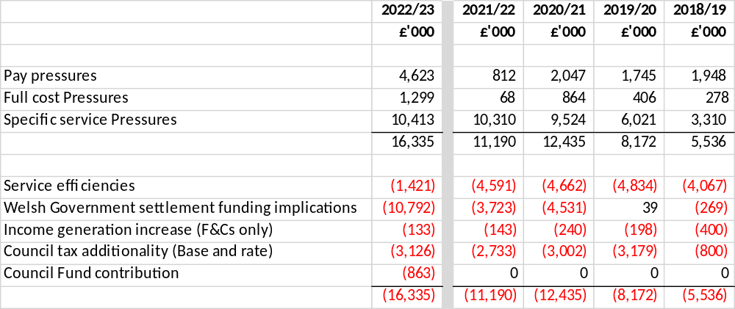
Y 4 mlynedd diwethaf…….
Mae’r tabl yma yn dangos y pwysau cynyddol y mae’r Cyngor yn wynebu a’r heriau o ran y gyllideb, hyd yn oed pan ein bod yn derbyn setliad positif gan Lywodraeth Cymru.

Slide 7
Sefyllfa ariannol heriol ….. (2)
Blwyddyn digynsail arall – rydym wedi parhau i ymateb i’r pandemig ac yn dal i deimlo ei sgil-effeithiau
Mwy o gostau – mae ein costau yn cynyddu wrth i’r boblogaeth heneiddio, gyda mwy o alw am ein gwasanaethau craidd, disgwyliadau uwch gan drigolion, chwyddiant mewn cyflogau a chytundebau a’r sgil-effaith deddfwriaethol.
Angen buddsoddi yn y dyfodol er mwyn sicrhau bod gwasanaethau’n parhau’n berthnasol a phriodol wrth ddiwallu anghenion y Cyngor tra’n sicrhau bod pob dim mor effeithlon ac effeithiol ag sydd yn bosib.
Ariannu annigonol – Tra bod cyllid gan Lywodraeth Cymru wedi cynyddu, mae’n annigonol i dalu am yr holl bwysau cyflogau a gwasanaeth
Angen gwneud defnydd un tro o’r arian werth gefn er mwyn cefnogi’r Cyngor ac ymateb i’r pandemig
Rydym yn parhau i herio gwasanaethau i gynnal eu hunain yn hytrach na chau gwasanaethau sydd yn bwysig. Os yw pethau’n cau, nid ydynt byth yn dod nôl – mae’n well gwneud pethau ar raddfa lai yn hytrach na dod â phethau i ben.

Slide 8
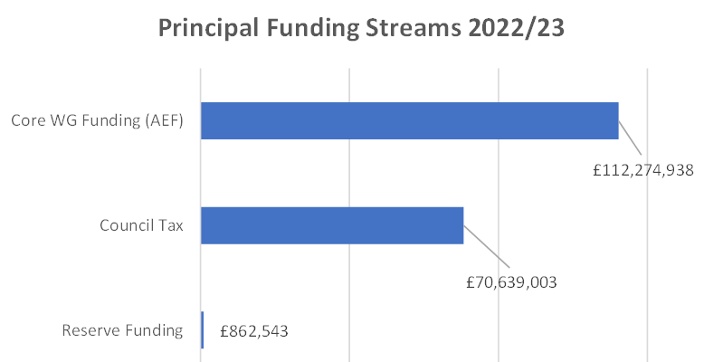
Sut yr ariennir cyllideb y Cyngor…..
Mae’r incwm o’r dreth gyngor yn berthnasol i Gyngor Sir Fynwy yn unig

Slide 9
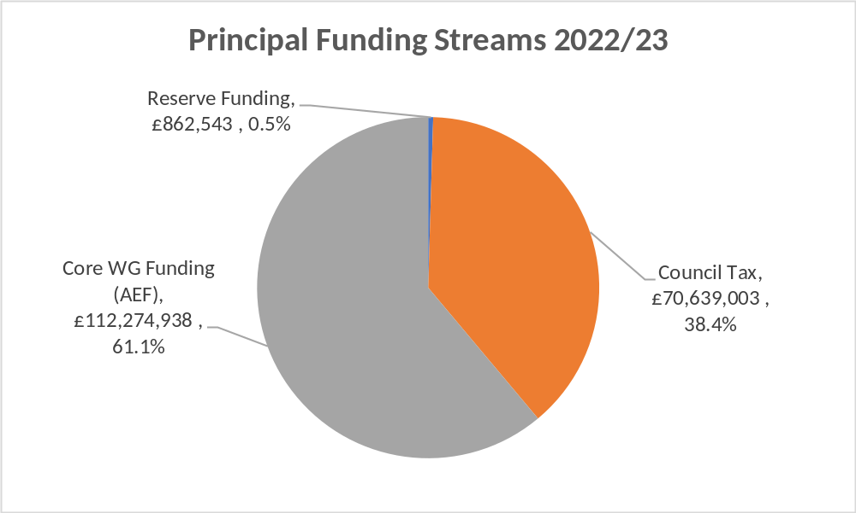
Sut yr ariennir cyllideb y Cyngor…..
…..

Slide 10
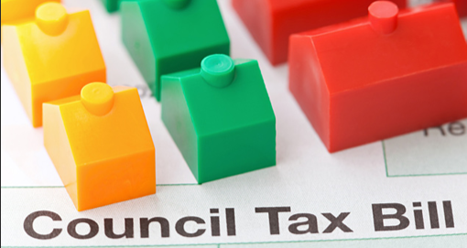
Y Dreth Gyngor
Yn sgil y pwysau ar wasanaethau, rhaid i ni ystyried cynyddu’r Dreth Gyngor o 3.95% yn 22/23
Nid oes opsiynau eraill gennym e.e. Mae ein arian wrth gefn (arian sydd gan y Cyngor er mwyn medru cynllunio ar gyfer sefyllfaoedd annisgwyl) eisoes yn isel iawn ac yn cael ei ddefnyddio i gefnogi’r gyllideb hon a lliniaru risgiau eraill.
Notes:
Need to acknowledge pressure that some households and even more so as a result of the pandemic. However, need to draw attention to council tax reduction scheme and discounts available for single parent households etc.

Slide 11
Cynnydd arfaethedig yn y Dreth Gyngor
Cynnydd yn y bandiau Treth Gyngor
Elfen CSF yn unig
Current
3.95%
Draft
Increase
Bands
2021/22
increase
2022/23
per week
A
£956.31
£37.77
£994.08
£0.73
B
£1,115.70
£44.07
£1,159.77
£0.85
C
£1,275.08
£50.37
£1,325.45
£0.97
D
£1,434.47
£56.66
£1,491.13
£1.09
E
£1,753.24
£69.25
£1,822.49
£1.33
F
£2,072.01
£81.84
£2,153.85
£1.57
G
£2,390.78
£94.44
£2,485.22
£1.82
H
£2,868.94
£113.32
£2,982.26
£2.18
I
£3,347.10
£132.21
£3,479.31
£2.54

Slide 12
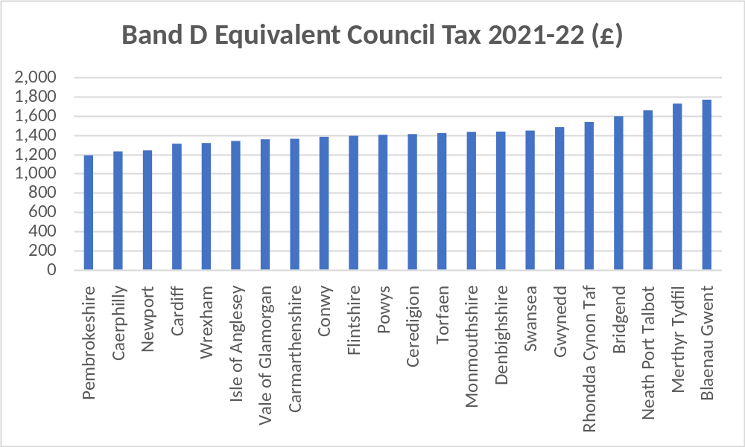
Sut mae’r Dreth Gyngor yn cymharu ar draws
Cymru
Mae swm Band D, sef £1,434.47 (elfen Cyngor yn unig) ychydig uwchlaw y cyfartaledd ar draws Cymru, sef £1,402.51 yn 2021/22

Slide 13
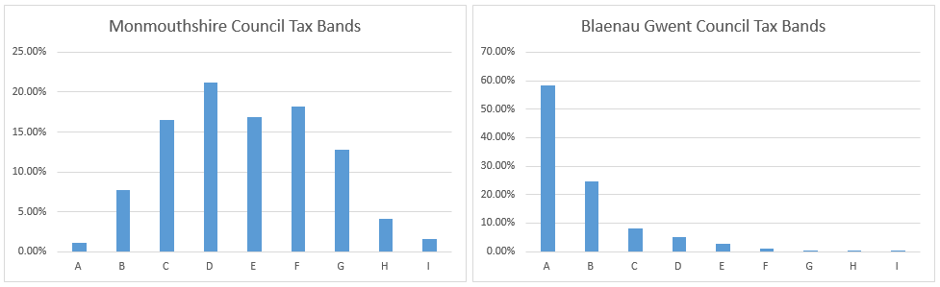
Y Dreth Gyngor fel cyfran o gyllid
Llywodraeth Cymru
Blaenau Gwent sydd â’r band D uchaf yng Nghymru sef £1,768.31, o’i gymharu gyda CSF (£1,434.47) yn 2021/22
Mae cyfanswm o’r Dreth Gyngor a gasglwyd ar ei uchaf yn Sir Fynwy yn sgil y nifer sylweddol mwyaf o eiddo sydd gennym yn y bandiau D i I.

Slide 14
Cyllid craidd gan Lywodraeth Cymru
Roedd CSF wedi derbyn cynnydd o 11.2% yn ei gyllid craidd gan Lywodraeth Cymru – uwchlaw’r cyfartaledd ar gyfer Cymru o 9.4%
Mae’r cynnydd yn y cyllid gan Lywodraeth Cymru, am y drydedd flwyddyn yn olynol, i’w groesawu yn dilyn blynyddoedd o ostyngiadau
Mae CSF yn parhau fel yr awdurdod lleol sydd yn cael ei ariannu waethaf yng Nghymru, a hynny yn ôl y pen o’r boblogaeth
Nid yw’r setliad yn ddigon i dalu am yr holl bwysau a’r chwyddiant sydd yn effeithio ar y Cyngor
Mae darpariaeth ofalus wedi ei gwneud ar gyfer dyfarnu cyflogau
Mae cyllid COVID yn dod i ben ym mis Mawrth. Bydd angen talu am hyn o gyllidebau cyfredol.
Mae cyllid gant (di-graidd) gan y Llywodraeth yn sefyllfa sy’n esblygu – mae angen gwybodaeth ac eglurder
Mae’n destun siom fod grantiau cyllid cyfalaf gan Lywodraeth Cymru wedi gostwng, yn ogystal â rhai ffynonellau grantiau cyfalaf penodol. Eto, rydym yn aros am fwy o eglurder.

Slide 15
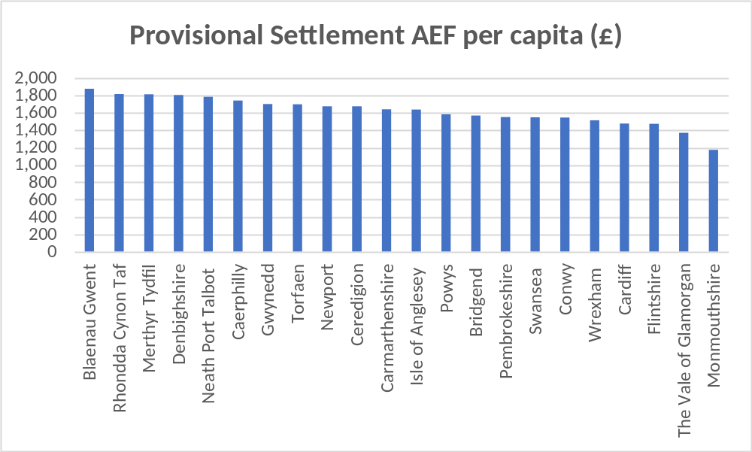
Cyllid gan Lywodraeth Cymru (1)
Mae CSF yn derbyn y cyllid isaf y pen o’r boblogaeth (£1,176) o’i gymharu gyda’r cyfartaledd ar draws gweddill Cymru (cyfartaledd £1,611)

Slide 16
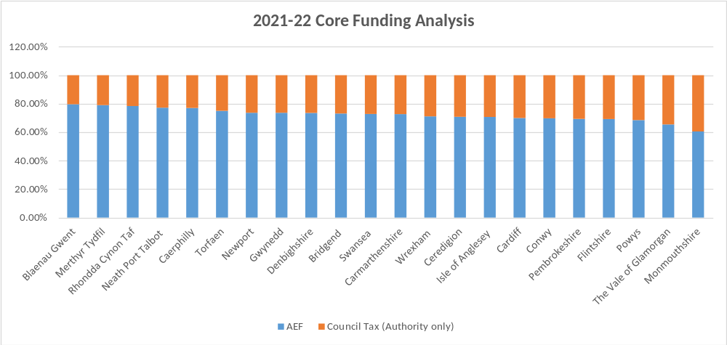
Cyllid gan Lywodraeth Cymru(2)
Mae’r cyllid yn dangos y lefel y Dreth Gyngor sydd yn cael ei gasglu gan CSF o’i gymharu gyda chyllid craidd gan Lywodraeth Cymru. 39.5% yn erbyn cyfartaledd Cymru o 27.5%.

Slide 17
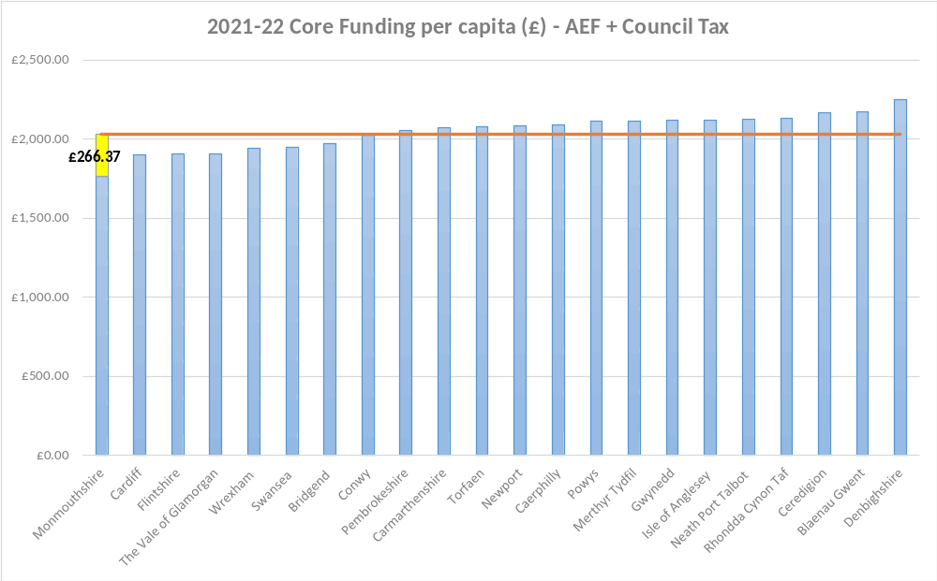
Cyllid gan Lywodraeth Cymru (3)
Mae CSF dal yn derbyn y cyllid isaf y pen o’r boblogaeth (£1,762) o’i gymharu gyda gweddill Cymru (cyfartaledd £2,029, yr uchaf yw Sir Ddinbych £2,251) – gyda’r Dreth Gyngor ac AEF

Slide 18



Gyda Chyllideb 2022/23, byddwn yn…
Yn cydnabod yr holl bwysau gwario sy’n ymwneud gyda chyflogau a phensiynau mewn ysgolion, hyd at drothwy o 3% o ran dyfarnu cyflogau
Y cydnabod y galw cynyddol ar wasanaethau cymdeithasol i oedolion a phlant ag Anghenion Dysgu Ychwanegol
Ymateb i anghenion y digartref
Sgôp cyfyngedig sydd gan wasanaethau rhengflaen i wneud arbedion effeithlonrwydd
Parhau i sicrhau effeithiolrwydd ac effeithlonrwydd o ran gwasanaethau
Cyfyngu unrhyw gynnydd mewn ffioedd cymaint ag sydd yn bosib
Cynnal yr holl wasanaethau lleol

Slide 19

Crynodeb o’r sefyllfa
Rhagweld gorwariant yn y flwyddyn o £1.9m
Cyllideb 22/23 sydd yn ymgorffori pwysau gwasanaeth o £10.4m, pwysau cyflog o £4.6m ac arbedion arfaethedig o £1.6m
Mae modelu cyllidebau tymor canolig yn awgrymu bylchau pellach o £13.6m dros y 4 mlynedd sydd angen ei reoli

Slide 20
Perfformiad yn Ystod Blwyddyn 2021/22
Rhagweld gorwariant o £1.94m erbyn mis 6 gyda’r gwasanaethau craidd sy’n cael eu darparu gan y Cyngor – mae pwysau rheolaidd yn effeithio ar 22/23
Camau i adfer y gyllideb dal yn cael eu cymryd er mwyn lliniaru a lleihau unrhyw orwariant
Rydym yn disgwyl grant pellach gan Lywodraeth Cymru cyn diwedd y flwyddyn a fydd o bosib yn medru ein cynorthwyo
Mae hanes hir gan y Cyngor o weithio o fewn ei gyllideb. Mae hyn yn bwysig er mwyn osgoi gwneud defnydd un-tro o’r arian wrth gefn
Mae yna ddiffyg pellach o £3.97m yn ymwneud â COVID ac mae disgwyl bod y Cyngor yn cael ei ariannu am hyn o Gronfa Galedi COVID Llywodraeth Cymru
Rydym dal i aros i’r trafodaethau negodi cyflogau i ddod i ben
Cyfalaf ar ei hôl hi yn sgil yr amodau gweithredol heriol parhaus a’r effaith yn fewnol ac yn allanol yn sgil Covid-19

Slide 21
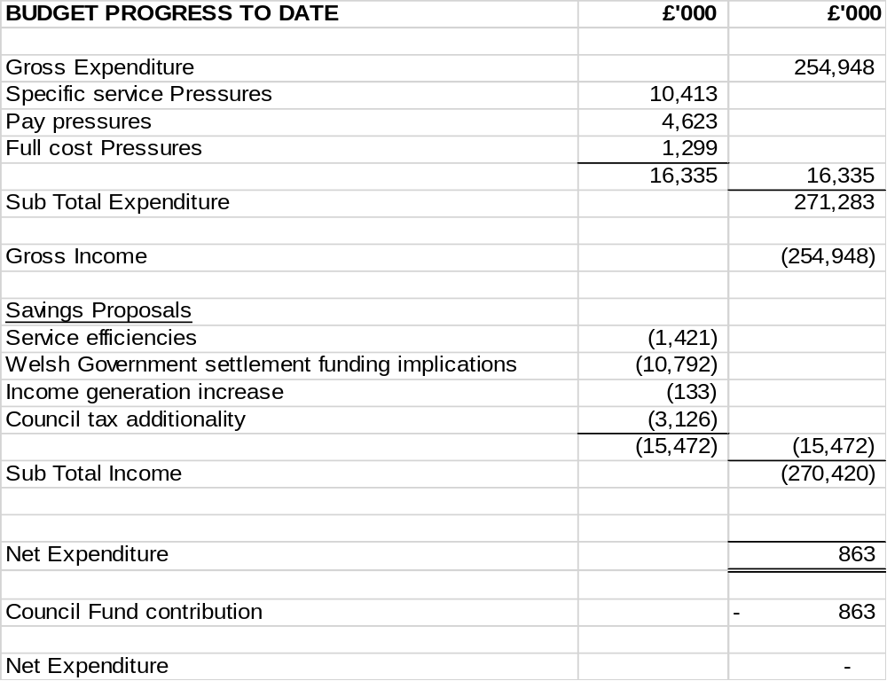
Crynodeb o Gyllideb 2022/23

Slide 22
Y gost ar gyfer darparu gwasanaethau

Slide 23
Deall sut y mae gwasanaethau yn cael eu gosod
mewn grwpiau
Plant a Phobl Ifanc - yn cynnwys cyllidebau'r ysgolion unigol ynghyd â’r gwasanaethau gwella ysgolion a’r rhai a ddarperir gan yr Awdurdod Addysg fel goruchwylio’r broses dderbyn a chefnogi plant ag Anghenion Dysgu Ychwanegol
Gofal Cymdeithasol ac Iechyd
Gwasanaethau i oedolion sydd yn ceisio eu caniatáu i fyw mor annibynnol ag sydd yn bosib.
Gwasanaethau i helpu’r plant a’r teuluoedd mwyaf bregus
Gwasanaethau sydd yn ffocysu ar ddiogelu’r cyhoedd fel safonau masnachu a thrwyddedu

Slide 24
Deall sut y mae gwasanaethau yn cael eu gosod
mewn grwpiau
Mentergarwch
Yn cefnogi datblygiad economaidd yn y Sir
Gwastraff ac ailgylchu, cynnal y priffyrdd, cludiant a gwasanaethau gweithredol eraill
Gwasanaethau cynllunio a thai
MonLife
Yn darparu ystod eang o wasanaethau twristiaeth, hamdden a diwylliant
Uned y Prif Weithredwr
Yn gweinyddu’r broses ddemocrataidd drwy gynorthwyo Aelodau a’r broses ddemocrataidd
Gwasanaethau cyfreithiol a phridiannau tir
Gwasanaethau corfforaethol fel cyfathrebu, gwasanaethau i gwsmeriaid, yr iaith Gymraeg a chydraddoldeb

Slide 25
Deall sut y mae gwasanaethau yn cael eu gosod
mewn grwpiau
Adnoddau – gwasanaethau cymorth fel cyllid, TGCh, Adnoddau Dynol, y gyflogres, hyfforddiant, cynllunio brys/argyfwng. Ystadau, gwasanaethau eiddo a gweithgareddau masnachol
Costau Corfforaethol – praeseptau ac ardollau i gyrff statudol eraill ynghyd â chostau eraill fel yswiriant, ffioedd banciau ac archwilio
Dyraniadau - y gost o fenthyg gyda chyfraniadau i, neu o’r, arian wrth gefn a glustnodir
Cyllid - yn cynnwys cyllid craidd Llywodraeth Cymru, incwm y Dreth Gyngor ac unrhyw gyfraniad gan arian wrth gefn cyffredinol y Cyngor

Slide 26
Pwysau ariannol ar yr Awdurdod
Pwysau yn ôl y Gyfarwyddiaeth | 2022/23 £000
Plant a Phobl Ifanc | 1,038
Gofal Cymdeithasol ac Iechyd | 4,599
Mentergarwch | 2,530
Monlife | 156
Adnoddau | 1,066
Uned y Prif Weithredwr | 205
Costau Corfforaethol a Ffioedd | 814
Cyfanswm craidd | 10,413

Slide 27
Pwysau ariannol ar yr Awdurdod
Mae pwysau’n parhau y tu hwnt i reolaeth yr Awdurdod – yn cael ei yrru gan y galw, chwyddiant a’r newidiadau deddfwriaethol
Mae pwysau wedi ei herio ac wedi ei reoli neu’i liniaru lle bo’n bosib
Mae’r pwysau sylweddol, cyfanswm o £10.4m, yn cynnwys:
  Pwysau yn y galw am wasanaethau i blant ag anghenion dysgu ychwanegol – £0.96m
  Pwysau yn ariannu’r gwasanaeth i Blant Sy’n Derbyn Gofal (LAC) – £1.31m
  Cynnal y model cyflenwi yn y maes gofal cymdeithasol i oedolion (mwy o alw a chymhlethdodau) – £1.0m
  Ymateb i farchnad gofal cymdeithasol anghynaliadwy – darpariaeth a gwariant brys o £1.9m
  Ailgylchu a Gwastraff - Costau cynyddol ar gyfer darparu’r gwasanaethau yn sgil y cynnydd mewn ailgylchu- £1.22m

Slide 28
Pwysau ariannol ar yr Awdurdod
  Uned Trafnidiaeth i Deithwyr – Pwysau o £644k yn deillio o gostau gweithredol cynyddol a mwy o deithwyr
  Cynnal a Chadw Safleoedd – Mae cynnydd yn y galw am wasanaethau wedi arwain at £273k o bwysau yn sgil chwyddiant, cynnal a chadw a chostau gweithwyr
  Diogelu’r Cyhoedd – mae yna gynnig o £223k er mwyn sicrhau bod y gwasanaeth hwn yn ddygn ar gyfer y dyfodol
  Diffyg yn yr incwm a ragwelir - £781k o bwysau sydd yn deillio o eiddo buddsoddi'r Cyngor
  Costau ynni – amcangyfrif y bydd yna gynnydd o £446k yn 2022/23.
  Costau corfforaethol – £272k o bwysau yn deillio o gynnydd mewn praeseptau a ffioedd ac yn amodol i newid wrth i’r cyfraniadau gael eu cadarnhau

Slide 29
Cynigion ar gyfer creu arbedion
Pwysau yn ôl y Gyfarwyddiaeth | 2022/23 £000
Plant a Phobl Ifanc | 0
Gofal Cymdeithasol ac Iechyd | (120)
Mentergarwch | (959)
Monlife | 0
Adnoddau | 0
Uned y Prif Weithredwr | (33)
Costau Corfforaethol a Ffioedd | (442)
Cyfanswm craidd | (1,544)

Slide 30
Cynigion ar gyfer creu arbedion
Ar ôl sawl blwyddyn o wneud arbedion heriol, mae sicrhau arbedion pellach yn dod yn fwy ac yn fwy heriol
Mae’r sefyllfa hon wedi ei gwaethygu gan y pandemig ac mae amser y swyddogion yn gorfod cael ei wario ar ymateb i’r argyfwng a’n sicrhau bod y gwasanaethau hanfodol yn cael eu darparu
Gorwariant yn ystod y flwyddyn – er bod hyn yn cael ei reoli drwy gyfrwng cynllun adferiad, mae’r pwysau sylweddol ar wasanaethau yn parhau i mewn i 22/23
Mae’r sefyllfa heriol hon yn golygu bod y sefyllfa yr ydym yn wynebu yn fwy acíwt – er bod hyn wedi ei liniaru rhywfaint gan setliad Llywodraeth Cymru
Mae’r pecyn arbedion felly wedi cynnwys yn bennaf:
  Arbedion a ddaw o’r penderfyniadau sydd eisoes wedi eu cymryd yn ystod y flwyddyn
  Defnydd hyblyg o dderbynebau cyfalaf er mwyn ariannu’r gost o ddiwygio’r gwasanaethau
  Creu incwm cynyddol a ddaw o’r ffioedd

Slide 31
Cynigion ar gyfer creu arbedion
Arbedion mewn Gwastraff ac Ailgylchu sydd yn deillio o ail-dendro contractau rheoli gwastraff (£856k)
Y cyfle i wneud defnydd pellach o gyfarwyddyd gan Lywodraeth Cymru sydd yn caniatáu’r Awdurdod i wneud defnydd hyblyg o’r derbyniadau cyfalaf er mwyn capitaleiddio costau refeniw sydd yn ymwneud gyda diwygio’r gwasanaethau (£442k)
Incwm a grëir o’r cynnydd a ragwelir mewn incwm, ffioedd newydd a'r cynnydd mewn ffioedd cyfredol (£133k) – unrhyw gynnydd wedi ei gyfyngu cymaint ag sydd yn bosib
Arbedion ynni o £90k wrth Oleuo’r Strydoedd ar ôl cwblhau’r rhaglen gosod goleuadau LED.

Slide 32
Effaith cynigion y gyllideb
Yr holl gynigion wedi eu hasesu’n gynnar ar gyfer yr effaith ar gydraddoldeb ac ystyriaethau o ran Llesiant a Chenedlaethau’r Dyfodol
Mae nifer o feysydd sydd yn medru effeithio ar drigolion:
Cynnydd yn y Dreth Gyngor at ddibenion modelu o 3.95%
Cynigion i gynyddu ffioedd mewn nifer o feysydd yn unol gyda chwyddiant - er wedi ei gadw mor isel â phosib
Mae cynllun gostwng y Dreth Gyngor yn cynnig ychydig o gymorth i’r sawl ar incwm isel a’r sawl sydd yn derbyn budd-daliadau. Mae aelwydydd person sengl hefyd yn gymwys i dderbyn gostyngiad o 25% ar y Dreth Gyngor.
Mae ffioedd ar gyfer gofal yn y cartref a phreswyl hefyd yn amodol ar brawf modd ac mae yna uchafswm ar y ffioedd er mwyn lliniaru’r effaith ar y sawl sydd ar yr incwm isaf.

Slide 33
Cynigion drafft cyfalaf
Ymrwymiad parhaus i ariannu rhaglen ysgolion ar gyfer y Dyfodol – achos busnes i’w gymeradwyo ar gyfer ysgol pob oed yn Y Fenni 3-19 (band B); ysgol gyfun Cas-gwent i ddilyn ym mand C
Ymroddiad parhaus i Fargen Ddinesig Prifddinas-Ranbarth Caerdydd
Agor gofal cartref Heol Crick
Cynnal buddsoddiad ar y lefelau cyfredol o ran:
  Rhaglen graidd tua £5.3 miliwn yn talu am briffyrdd a chynnal eiddo a ffermydd y sir
  Grantiau Cyfleusterau i’r Anabl – £900k
  Mynediad i Bawb - £250k
Defnydd hyblyg parhaus o dderbyniadau cyfalaf un-tro er mwyn talu am gostau diwygio’r gwasanaeth
£2.7m o gynigion cyfalaf dal i’w hasesu ar y cyd gyda’r diffyg o £762k mewn cyllid yn sgil setliad Llywodraeth Cymru
Rydym yn gofyn am eglurhad ynglŷn â grantiau cyfalaf Llywodraeth Cymru

Slide 34
Pwysau ac ystyriaethau y gyllideb gyfalaf
Gwaith cynnal a chadw sydd angen ei wneud – Eiddo, deddf gwahaniaethu yn erbyn anabledd yn y gweithle (e.e. mynediad at adeiladau ayyb), gwella heolydd, hawliau tramwy, pontydd, ceuffosydd a waliau – adolygiad yn cael ei gynnal er mwyn pennu a yw unrhyw risgiau angen ymateb brys
Atal cau heolydd yn sgil tirlithriad
Ymateb i’r clefyd (Chalara) coed ynn
Digartrefedd a darpariaeth yn ymwneud gyda thai
Darparu tai (fforddiadwy) cost isel
Buddsoddiad seilwaith digidol
Ystyriaethau cludiant/teithio llesol
Buddsoddi yn y broses o resymoli y safleoedd amwynder cymunedol (seilwaith gwastraff ac ailgylchu a depo)
Ystyriaethau buddsoddi MonLife
Ymrwymiadau argyfwng hinsawdd a lleihau’r carbon
Arian cyfatebol ar gyfer cynlluniau ariannu grant penodol

Slide 35
Risgiau ac ansicrwydd allweddol
Effaith barhaus y pandemig – ar y Cyngor, yr economi a’r cymunedau
Risg na fydd y cyllid gan Lywodraeth Cymru yn cwrdd â’r costau llawn a’r golled o ran incwm sydd yn deillio o’r pandemig – yn enwedig o ran digartrefedd, incwm y ganolfan hamdden a gofal cymdeithasol i oedolion.
Natur y pwysau gwasanaeth pellach a’r anwadalrwydd mewn rhai meysydd fel gofal cymdeithasol a phlant ag anghenion dysgu ychwanegol
Yr angen am eglurhad cynnar ar y lefelau o gyllid grant sydd yn helpu cynnal gwasanaethau
Gan ddibynnu os yw’r risgiau yma yn dod yn wir, efallai y bydd angen cymryd camau pellach er mwyn adfer y gyllideb yn 2022/23

Slide 36
Disgwyl ymlaen i’r tymor canolig
Mae cyllid cyhoeddus ac anghenion y cymunedau yn parhau i gael eu heffeithio mewn modd hollol ddigynsail o ganlyniad i’r pandemig
Mae Llywodraeth Cymru wedi cynnig rhagamcan o’r setliad ar gyfer 22/23 (3.5%) a 23/24 (2.4%), o ganlyniad i Lywodraeth y DU a’r Canghellor yn cyhoeddi Adolygiad Gwariant Cynhwysfawr. Ond mae’n bosib y bydd hyn yn newid.
Mae’r cynnydd yn y Dreth Gyngor wedi ei leihau i 3.95% dros y tymor canolig ac at ddibenion modelu.
Mae’r dyfarniadau o ran codiad cyflog yn unol gyda rhagolygon yr OBR
Gwaith pellach yn cael ei wneud er mwyn diweddaru’r rhagamcanion ar gyfer y pwysau gwasanaeth a’r cyfleoedd am arbedion dros y tymor canolig
Bydd gweinyddiaeth wleidyddol newydd yn amlinellu ei flaenoriaethau ac yn mynd i lywio strategaeth a chynllunio MTFP

Slide 37
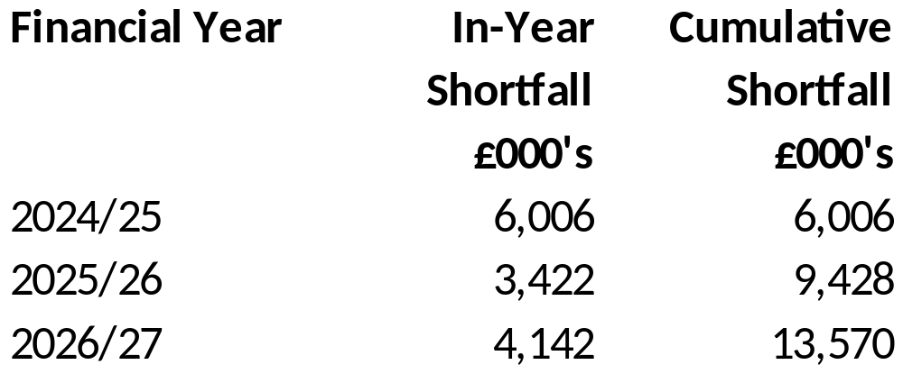
Yr Her dros y tymor canolig…..

Slide 38

Amserlenni
Cynigion y gyllideb yn rhan o ymgynghoriad – 19^{eg} Ion 2022 – 16^{eg} Chwef 2022 (4 wythnos)
Craffu Dethol – Ion- Chwef 2022
Ymgynghoriad cyhoeddus yn dod i ben ar 16^{eg} Chwef 2022
Cabinet, Cyllideb Derfynol – 2^{ail} Mawrth 2022
Gosod y Dreth Gyngor a’r Gyllideb – 3^{ydd} Mawrth 2022

Slide 39

Unrhyw gwestiynau?
Rhannwch eich barn os gwelwch yn dda?
Arolwg ar y gyllideb a gwybodaeth bellach ar ein gwefan www.monmouthshire.gov.uk/budget-2022-2023
Mae modd i chi ein trydaru - @MonmouthshireCC

Slide 40
Fforwm Cyllideb Ysgolion
Buddsoddi mewn gwasanaethau er mwyn delio gyda phwysau refeniw:
Plant a Phobl Ifanc (£1.009m)
£244k Pwysau adennill
£277k Costau gosod annibynnol
£138k Costau gosod eraill ar gyfer yr ALl
£298k cymorth ADY i ysgolion CSF
£15k cludiant ADY
£37k SENCOM

Slide 41
Fforwm Cyllideb Ysgolion
Ymgynghoriad ADY
Ymgynghori ar sut y mae cyllid yn cael ei ddirprwyo i ysgolion er mwyn cefnogi disgyblion ag anghenion dysgu ychwanegol.
Yn seiliedig ar naill ai 70% nifer disgyblion / 30% ADY neu 80% nifer disgyblion / 20% ADY.
Ymgynghoriad yn cau ar 11^{eg} Chwefror gyda phenderfyniad y Cabinet ym mis Mawrth.
Bydd newidiadau yn cael eu gweithredu ym mlwyddyn ariannol 2022-23.

Slide 42
Fforwm Cyllideb Ysgolion
Buddsoddi mewn gwasanaethau er mwyn delio gyda phwysau refeniw:
Ysgolion (£1.256m)
£876k – cyflog athrawon (2.67%)
£351k – cyflog y sawl na sy’n athrawon (3%)
£29k Cyfraddau Sir Fynwy
Mae codiadau i’w cyflog yn cael eu dal yn ganolog a’u dosbarthu pan fydd y dyfarniad terfynol yn cael ei dalu.

Slide 43
Fforwm Cyllideb Ysgolion
Grantiau Llywodraeth Cymru
Grant Cynnal a Chadw Refeniw £1,089,288
‘Winter of Wellbeing’ £117,306
System ariannu ADY newydd £184,076
RRR £668,971
Cyfanswm £2,059,641

